Slide 1
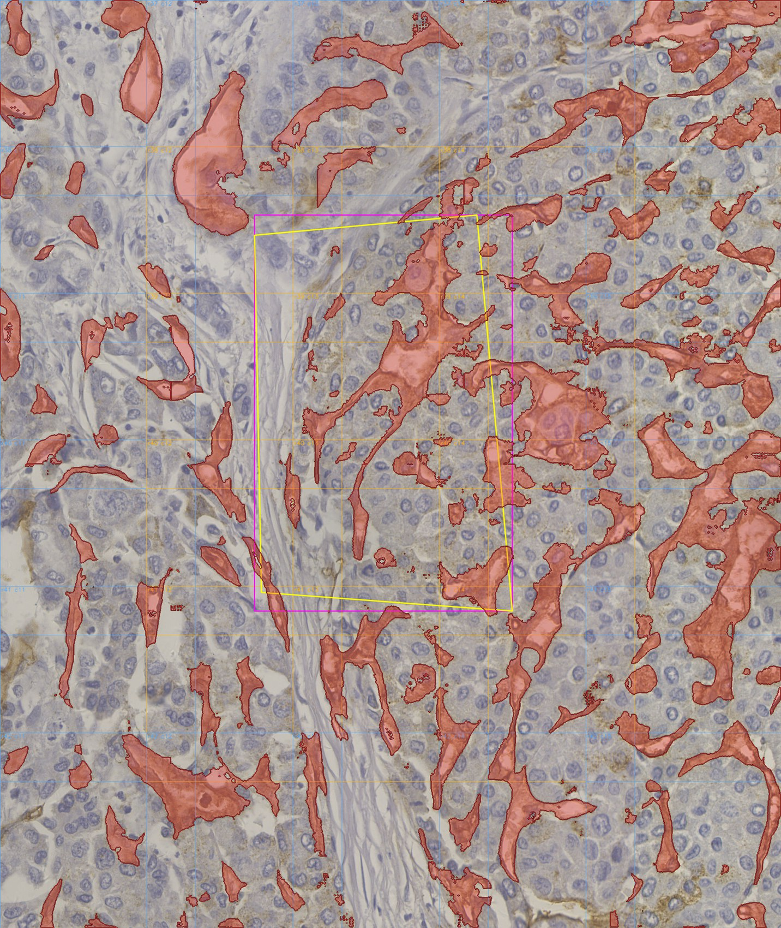
CD34 微血管识别项目当前进展
基于 test08 的完整流程说明：每一步的输入、功能、逻辑和输出
30
404
56
处理 tile
最终区域
跨 tile 合并
本次汇报读法
• 先看最终结果，再用一个具体 tile 逐步解释处理过程。
• 每一步都说明输入是什么、为什么要做、怎么判断、输出是什么。
• 最后回到整个 ROI，说明多个 tile 如何拼接成最终 GeoJSON。
样例 tile：tile_37_13_4992_14208
当前最终效果：自动生成的微血管 GeoJSON 叠加到原图
CD34 test08 supervisor report

Slide 2
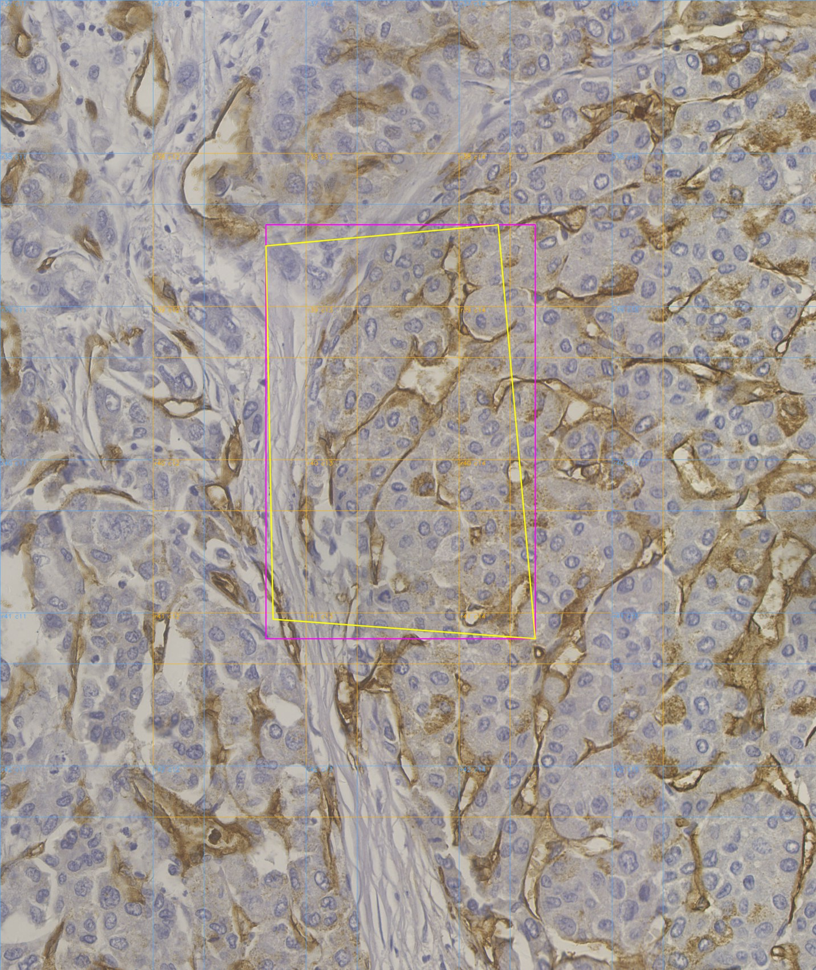
当前结果：pipeline 已能输出可复查的 CD34 微血管实例
红色区域是自动识别出的微血管实例，结果已经导出为 GeoJSON，可以在 QuPath 中复核
404
实例
569
tile 内
56
合并
输入 ROI 原图：含 tile 网格和目标区域
输出结果：GeoJSON 实例轮廓叠加
一句话结论
目前已经跑通“WSI 区域 -> tile 处理 -> SAM2 分割 -> 跨 tile 拼接 -> GeoJSON 输出”的完整链路。
样例：debug_output/test08 / tile_37_13_4992_14208

Slide 3
这张结果图怎么看
先把图中的元素解释清楚，后面每一步都围绕这些元素展开
红色半透明区域
• 最终导出的微血管实例。
• 红色边界是实例轮廓，内部是实例覆盖范围。
蓝/黄色网格
• 每个格子对应一个 tile 的位置。
• 用来检查 tile 边界附近是否断裂或重复。
中间框线
• 表示本次 debug region / ROI 的核心区域。
• neighbor tile 只提供边界上下文，不一定全部作为最终统计区域。
当前需要继续优化的地方
• 有些小碎片也被保留下来。
• 下一步需要用面积、形态和置信度规则进一步过滤。
最终 overlay 图
样例：debug_output/test08 / tile_37_13_4992_14208

Slide 4
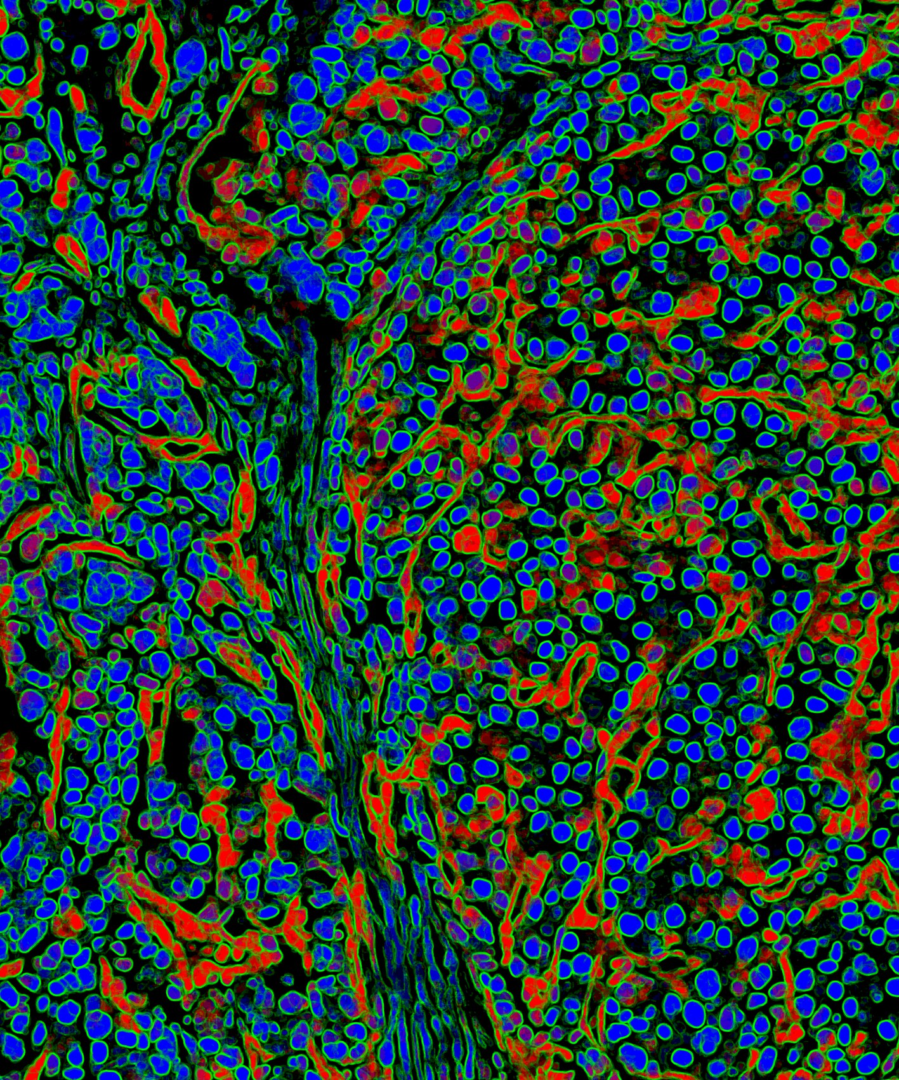
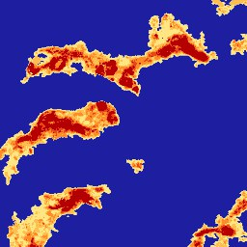
整体流程：每一步都有明确输入和输出
后面用同一个 tile 逐步展开，避免只讲抽象流程
1 选 tile
2 DeepLIIF
3 构建 prompt
4 SAM2
5 后处理
6 拼接导出
入：WSI + ROI
入：原始 tile
入：中间通道 + 原图
入：prompt + 原图
入：raw mask
入：所有 tile 实例
出：待处理 tile
出：Seg/Marker/DAPI
出：mask_input + points
出：raw mask
出：tile 实例
出：GeoJSON + 统计
输入：ROI tiles
中间：DeepLIIF Seg
中间：SAM2 prompt
输出：GeoJSON
样例：debug_output/test08 / tile_37_13_4992_14208

Slide 5
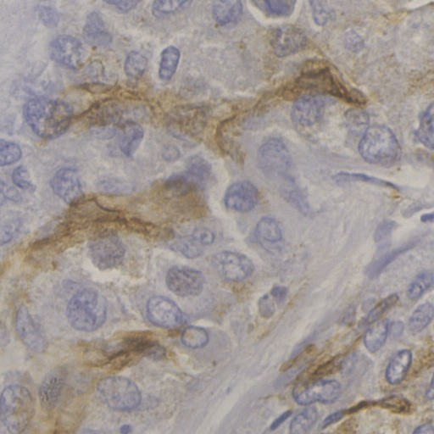
后续用这个具体 tile 讲完整过程
选择 tile_37_13_4992_14208，因为它完整保存了 step1 到 step7 的调试图
为什么用单个 tile 展开讲
• 导师可以看到一张原图如何逐步变成 prompt、SAM2 mask 和最终实例。
• 避免只看最终 ROI 图时，不知道每个中间环节做了什么。
这个 tile 的关键数字
• Marker 自动阈值：25。
• SAM2 positive points：29 个。
• SAM2 最佳候选分数：0.9497。
• 后处理后 tile 内实例：56 个。
讲解主线
原始 tile -> DeepLIIF 三个中间通道 -> weighted prompt -> SAM2 候选 mask -> 连通域实例 -> 全区域拼接。
样例 tile 原图
样例：debug_output/test08 / tile_37_13_4992_14208

Slide 6
Step 1：输入是一张 512x512 的原始 CD34 IHC tile
这一步的任务不是识别血管，而是把 WSI 中目标位置的图块取出来，作为后续模型的共同输入
输入
WSI 中某个 ROI 位置；包含 row/col 和全局坐标
处理逻辑
按 tile_size 和 overlap 从 WSI 读取图块；保留坐标信息
输出
RGB tile 图像；后续 DeepLIIF 和 SAM2 都使用它
功能
为什么保留坐标
• 提供真实染色图像。
• 作为 DeepLIIF 的输入。
• 作为 SAM2 后续精细分割的原图背景。
• 单 tile 分割只得到局部坐标。
• 最终需要回到 WSI 全局坐标导出 GeoJSON。
• 跨 tile 拼接也依赖 row/col 信息。
这一页要传达的信息
pipeline 不是直接在整张 WSI 上做一次分割，而是先把 ROI 切成有重叠的 tile。每个 tile 独立推理，最后再拼回全局结果。
原始 CD34 IHC tile
样例：debug_output/test08 / tile_37_13_4992_14208

Slide 7
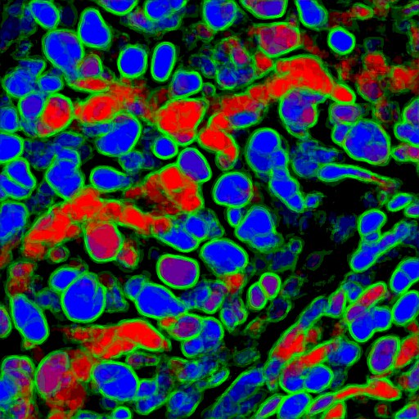
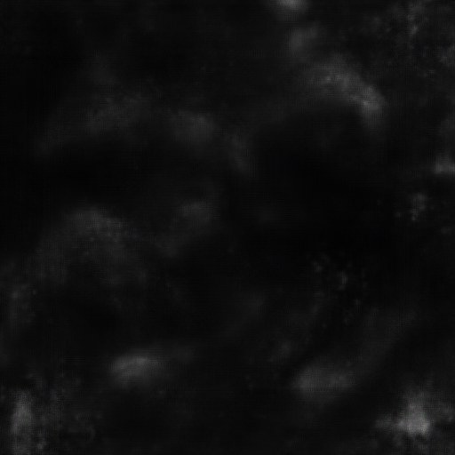
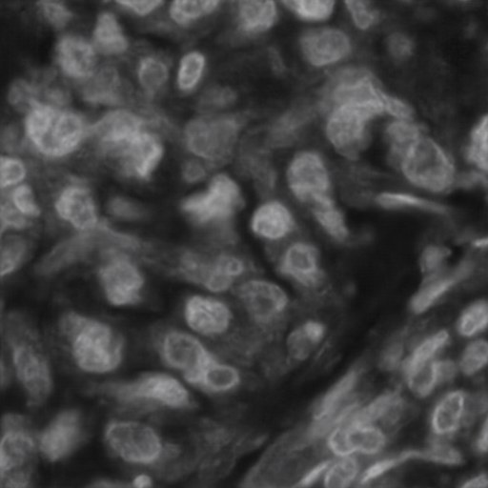
Step 2：DeepLIIF 把原图转换成三个可用线索
DeepLIIF 不直接输出最终微血管实例，它输出的是后续构建 SAM2 prompt 的中间证据
输入
原始 tile 图像
处理逻辑
用 DeepLIIF 生成结构、染色和核/腔隙相关通道
输出
Seg、Marker、DAPI 三张中间图
输入：原图
输出 1：Seg
输出 2：Marker
输出 3：DAPI
Seg 的作用
Marker 的作用
DAPI 的作用
• 提供组织结构和边界方向。
• 帮助判断哪些区域更像血管壁结构。
• 提供 CD34 阳性染色强度。
• 强阳性区域更应该成为 SAM2 的正提示。
• 辅助识别无核的管腔区域。
• 避免管腔内部被错误当成背景断开。
样例：debug_output/test08 / tile_37_13_4992_14208

Slide 8
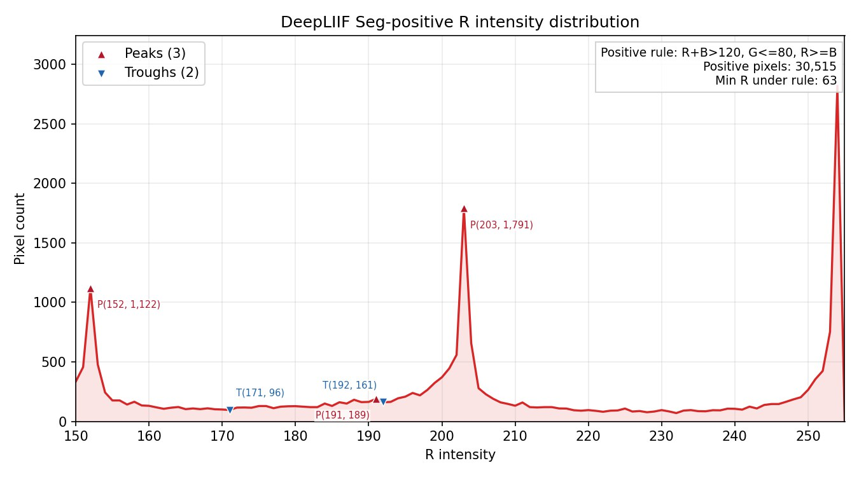
Step 3：Seg 通道提供“结构是否像血管”的线索
核心思想：不是简单二值化，而是按颜色关系和强度给每个像素一个支持程度
输入
DeepLIIF Seg RGB 图像
处理逻辑
根据 R/B/G 关系判断阳性方向、阴性方向和强弱等级
输出
seg_logits：每个像素得到 -5 到 5 的支持分数
判断逻辑
• 红色成分强，说明更接近阳性结构。
• 蓝色成分更强，说明偏阴性或非目标。
• 绿色过高的区域容易是背景或不可靠区域。
输出含义
Seg 红色强度分布
• -5 表示强烈不支持。
• 0 表示不确定区域。
• 1 到 5 表示越来越强的阳性支持。
Seg 图像
为什么这样做
SAM2 需要一个形状先验。Seg 通道负责告诉 SAM2：哪些位置在结构上更可能属于血管壁，哪些位置应该被压低。
样例：debug_output/test08 / tile_37_13_4992_14208

Slide 9
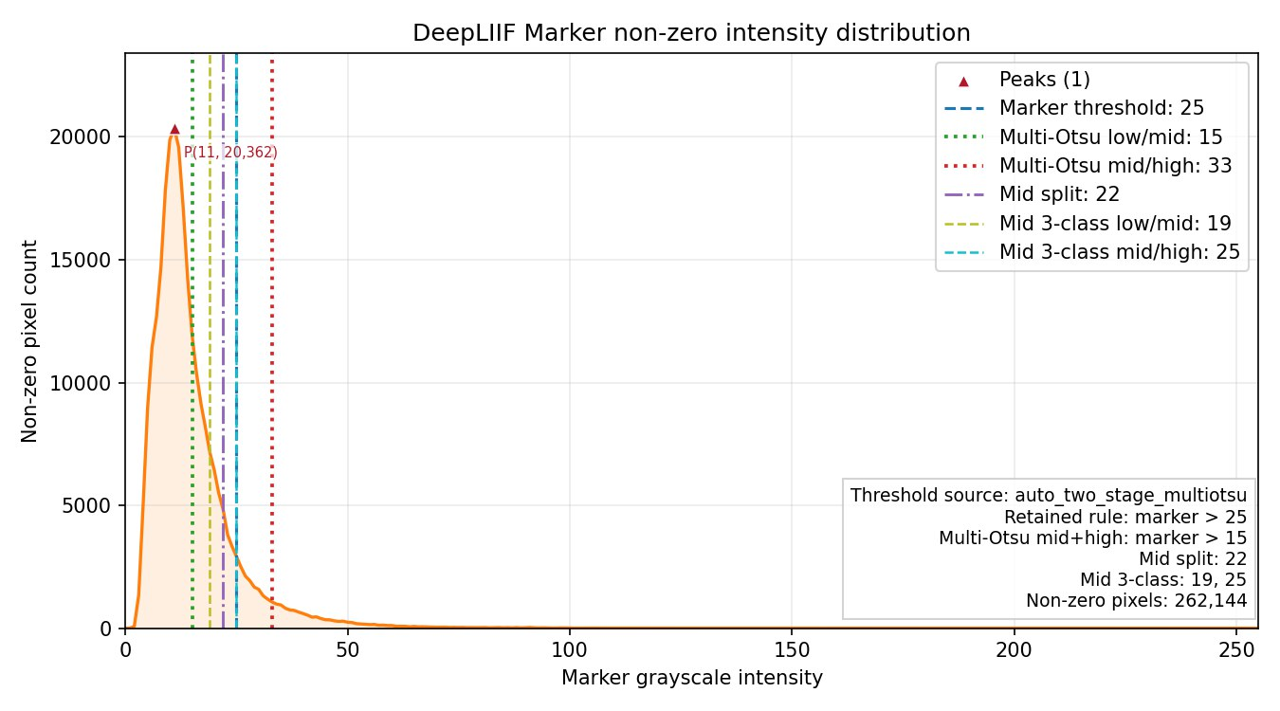
Step 4：Marker 通道提供“CD34 阳性强度”的线索
核心思想：Marker 越强，越应该成为 SAM2 的正向提示；弱染色区域需要谨慎处理
输入
DeepLIIF Marker 图像
处理逻辑
自动估计染色阈值，并按强度映射为不同等级
输出
marker_logits：CD34 阳性强度支持图
本 tile 的阈值
• 自动阈值：25。
• 阈值来源：two-stage Multi-Otsu。
• Marker 阳性像素：25,149 px。
功能
Marker 非零强度分布
• 补充 Seg 中不明显但染色阳性的区域。
• 让强 CD34 染色在后续 prompt 中占更高权重。
Marker 图像
为什么要自动阈值
不同 tile 的染色强度不完全一致，固定阈值容易过严或过松；自动阈值可以让每个 tile 根据自身强度分布调整。
样例：debug_output/test08 / tile_37_13_4992_14208

Slide 10
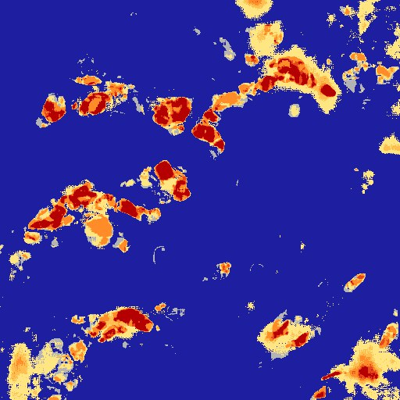
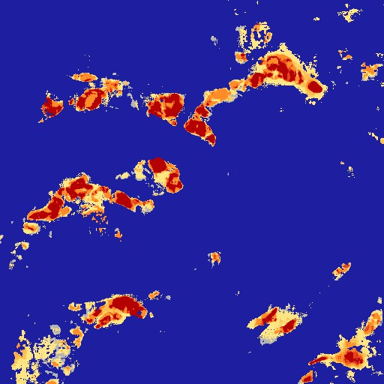
Step 5：Seg 和 Marker 融合成初始 weighted prompt
核心思想：结构线索和染色线索互补，取二者中更强的支持作为初始提示
输入
seg_logits + marker_logits
处理逻辑
逐像素融合：如果任一通道强烈支持，就提高该位置的 prompt 权重
输出
pre-DAB 初始热图
这一步的功能
• 把两个 DeepLIIF 通道变成统一的 prompt 空间。
• 弱支持、不确定、强支持都保留下来，而不是直接二值化。
• 给下一步 DAB 过滤提供基础。
输出特点
• 不是最终 mask。
• 是给 SAM2 使用的形状先验草稿。
• 还需要用原图真实 DAB 强度继续清洗。
融合后的初始热图
DAB 过滤后的热图
重点
这个项目的关键不是让 DeepLIIF 直接分割血管，而是用 DeepLIIF 生成 SAM2 更容易理解的 weighted prompt。
样例：debug_output/test08 / tile_37_13_4992_14208

Slide 11
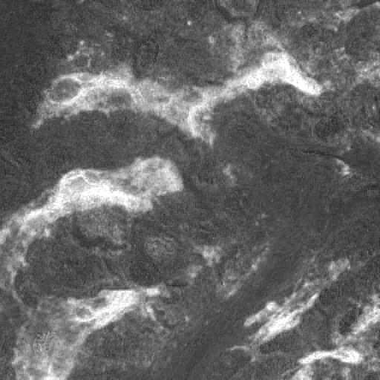
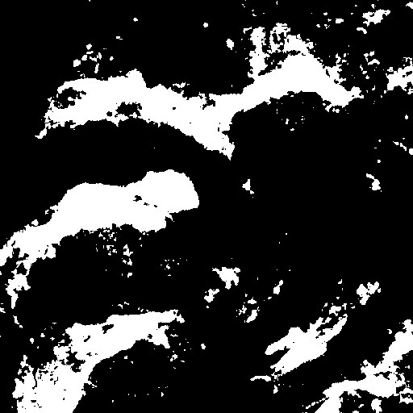
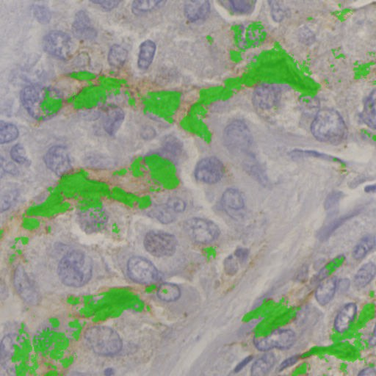
Step 6：用原图 DAB 强度过滤低可信 prompt
核心思想：真正的 CD34 阳性应当在原始染色图中有 DAB 支持，低 DAB 的 prompt 更可能是噪声或伪影
输入
初始 prompt + 原始 RGB tile
处理逻辑
从原图估计 DAB 强度，移除 DAB 不足的 prompt 像素
输出
filtered prompt：更可信的阳性提示
本 tile 数字
• DAB 阈值：125。
• 候选 prompt：44,188 px。
• 移除：12,756 px。
这一步解决什么问题
• 减少弱染色背景被误当作血管。
• 减少 DeepLIIF 中间图带来的假阳性。
原图估计的 DAB 强度
DAB 保留区域
DAB 过滤 overlay
注意
DAB 过滤不是简单删除所有低强度区域。对于可能的管腔和被结构包围的区域，后续还会通过 lumen 逻辑保护或补回。
样例：debug_output/test08 / tile_37_13_4992_14208

Slide 12
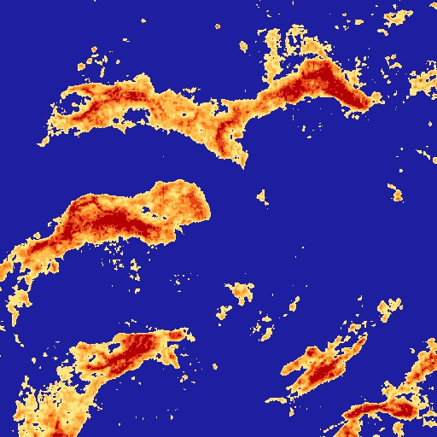

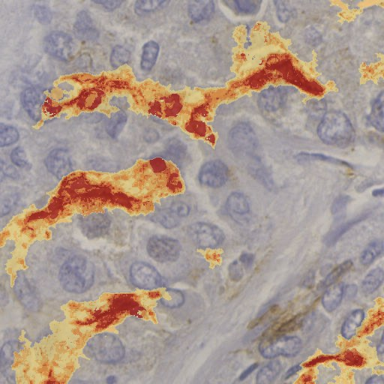
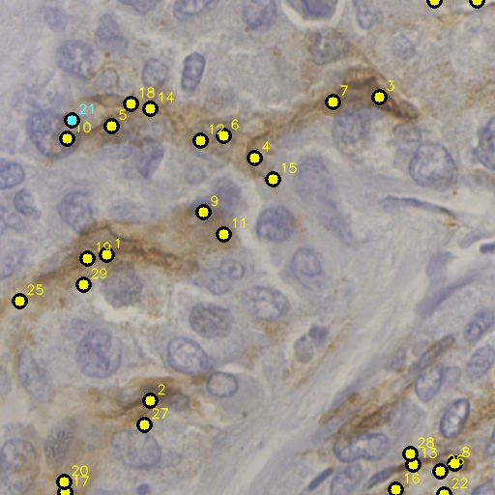
Step 7：强 DAB 和管腔逻辑把真实血管补回来
核心思想：既要过滤噪声，也不能把真实血管壁或管腔结构误删
输入
filtered prompt + DAB 强度 + DAPI/管腔候选
处理逻辑
强 DAB 区域升级权重；被血管壁包围的管腔区域增加 positive point 或弱填充
输出
最终 weighted prompt + positive points
强 DAB 支持热图
最终 prompt 热图
最终 prompt 叠加原图
positive points
补强
管腔
最终结果
• 强 DAB 新增 prompt：23,013 px。
• 强 DAB 升级 prompt：13,700 px。
• DAB lumen 接受数：8。
• DAPI lumen 接受数：0。
• 这些点帮助 SAM2 保持管腔结构连续。
• 最终非负 prompt 像素：56,393 px。
• 总 positive points：29 个。
样例：debug_output/test08 / tile_37_13_4992_14208

Slide 13
Step 8：真正输入给 SAM2 的不是二值 mask
SAM2 接收的是一张低分辨率 weighted mask_input，加上一组阳性点
输入
最终 prompt logits + positive points
处理逻辑
把 512x512 prompt 池化到 256x256，作为 SAM2 的 mask_input；阳性点作为额外约束
输出
SAM2 可理解的 mask_input 和 point prompts
mask_input 含义
• -5 表示强烈排除。
• 0 表示不确定。
• 1 到 5 表示越来越强的支持。
point prompts 含义
• 点的位置来自强阳性连通区域或管腔候选。
• 本 tile 输入 SAM2 的点数：29 个。
mask_input：1x256x256 weighted logits
point prompts：强阳性点和管腔点
本页重点
weighted prompt 的目的，是把病理染色线索转换成 SAM2 能使用的形状先验，而不是直接替代 SAM2。
样例：debug_output/test08 / tile_37_13_4992_14208

Slide 14
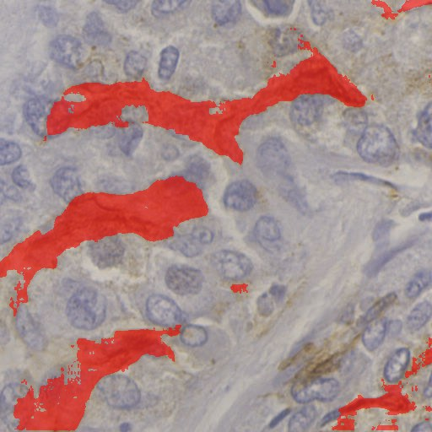
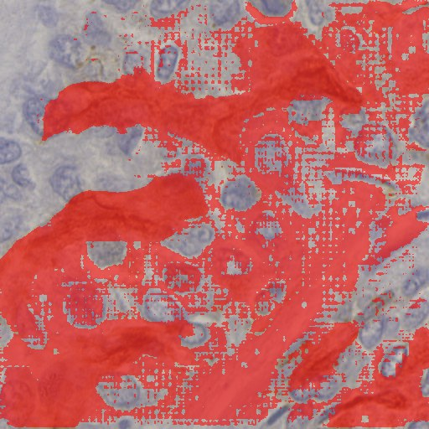
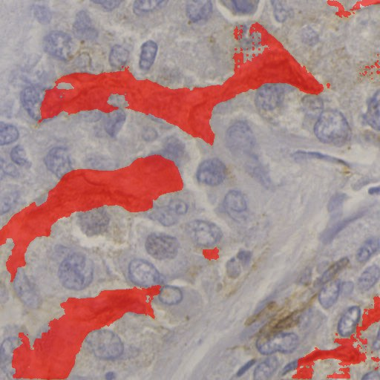
Step 9：SAM2 生成多个候选 mask，选择分数最高的一个
SAM2 根据原图、mask_input 和点提示生成候选结果；当前选择 score 最大的候选作为 raw mask
输入
原图 tile + mask_input + positive points
处理逻辑
SAM2 生成多个候选 mask，并为每个候选给出 score
输出
best raw mask
2
best
0.950
score
候选 0：score=0.9157
候选 1：score=0.6561
候选 2：score=0.9497，最终选择
这一页要传达的信息
SAM2 负责把前面的提示转成更贴近图像边界的 mask。weighted prompt 负责告诉 SAM2 大概哪里应该分割，SAM2 负责细化边界。
样例：debug_output/test08 / tile_37_13_4992_14208

Slide 15
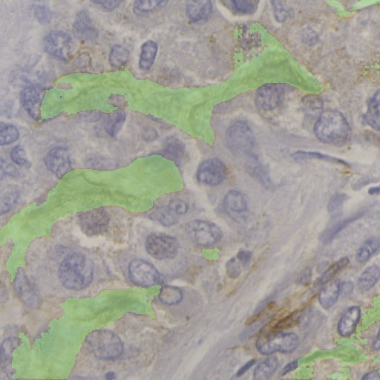
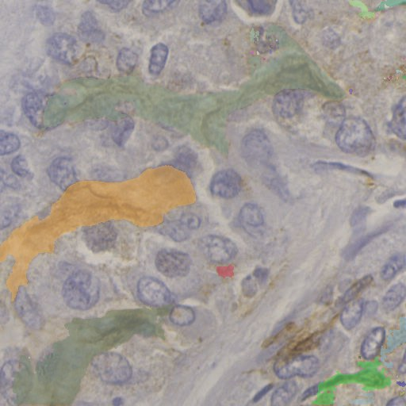
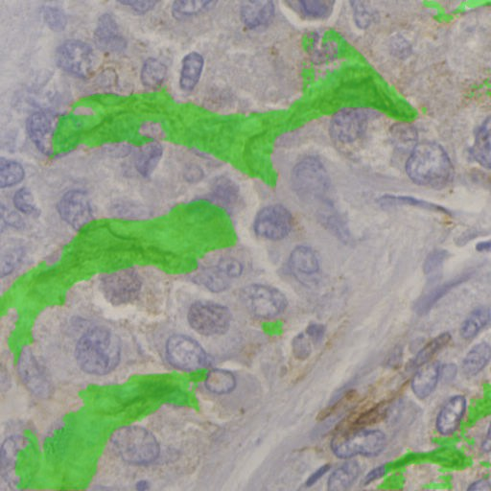
Step 10：SAM2 raw mask 需要拆成多个实例
一个 SAM2 mask 可能包含多个不相连的血管段，因此需要连通域拆分，才能得到实例级结果
输入
SAM2 best raw mask
处理逻辑
做连通域拆分；每个独立连通区域分配一个实例编号；可按面积等规则过滤
输出
tile 内实例 mask
56
连通域
56
保留
SAM2 raw mask overlay
拆分后的实例 overlay
raw vs merged diff
为什么要拆分
当前状态
后续优化
• SAM2 可能把多个血管段放进同一个 mask。
• 统计时需要每个不相连区域作为独立实例。
• 本 tile raw mask 拆成 56 个区域。
• 当前小面积过滤较宽松，所以小碎片也会保留。
• 增加面积、形态和置信度联合过滤。
• 减少微小碎片进入最终统计。
样例：debug_output/test08 / tile_37_13_4992_14208

Slide 16
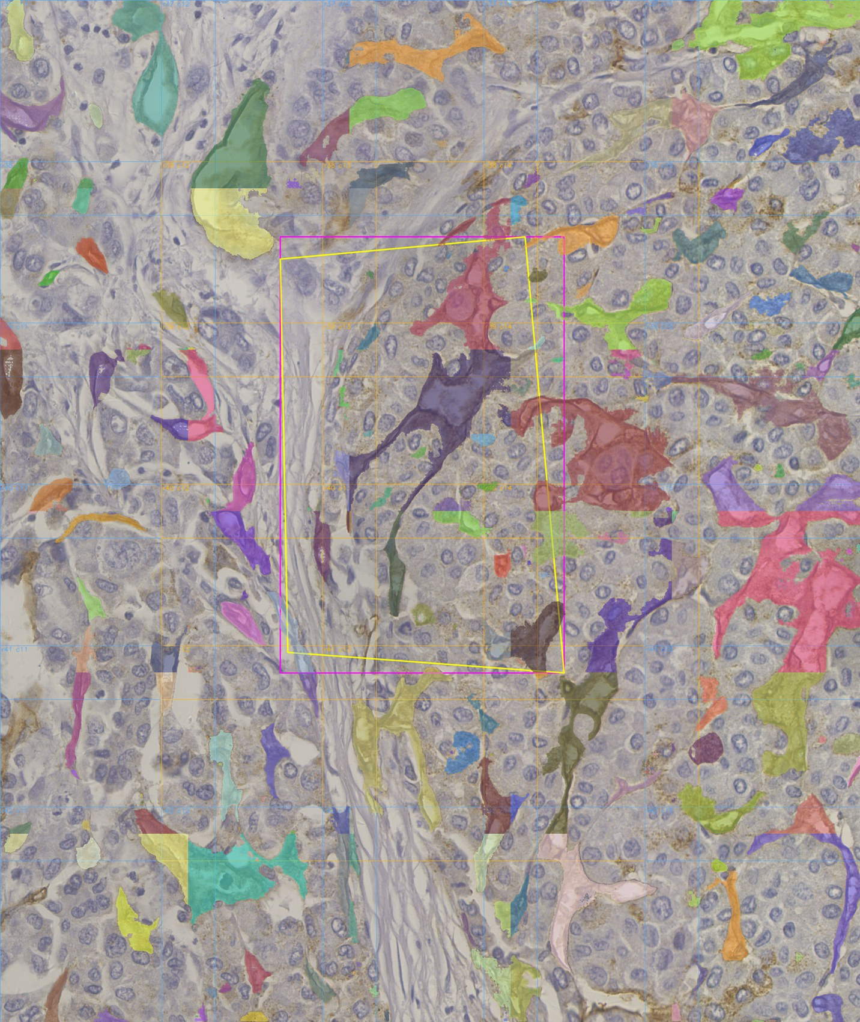
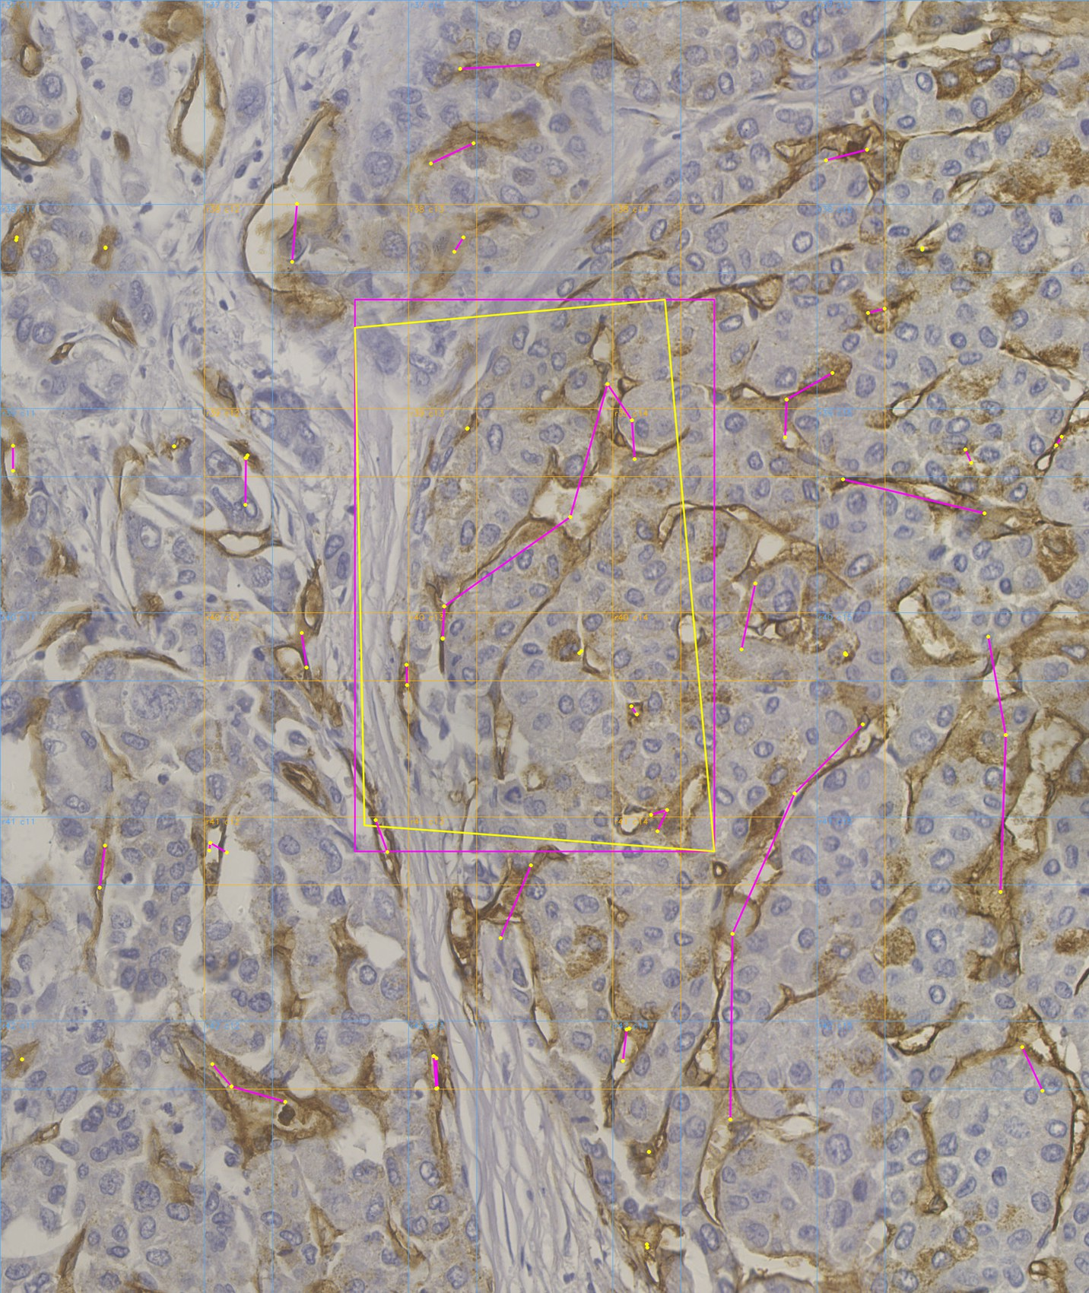
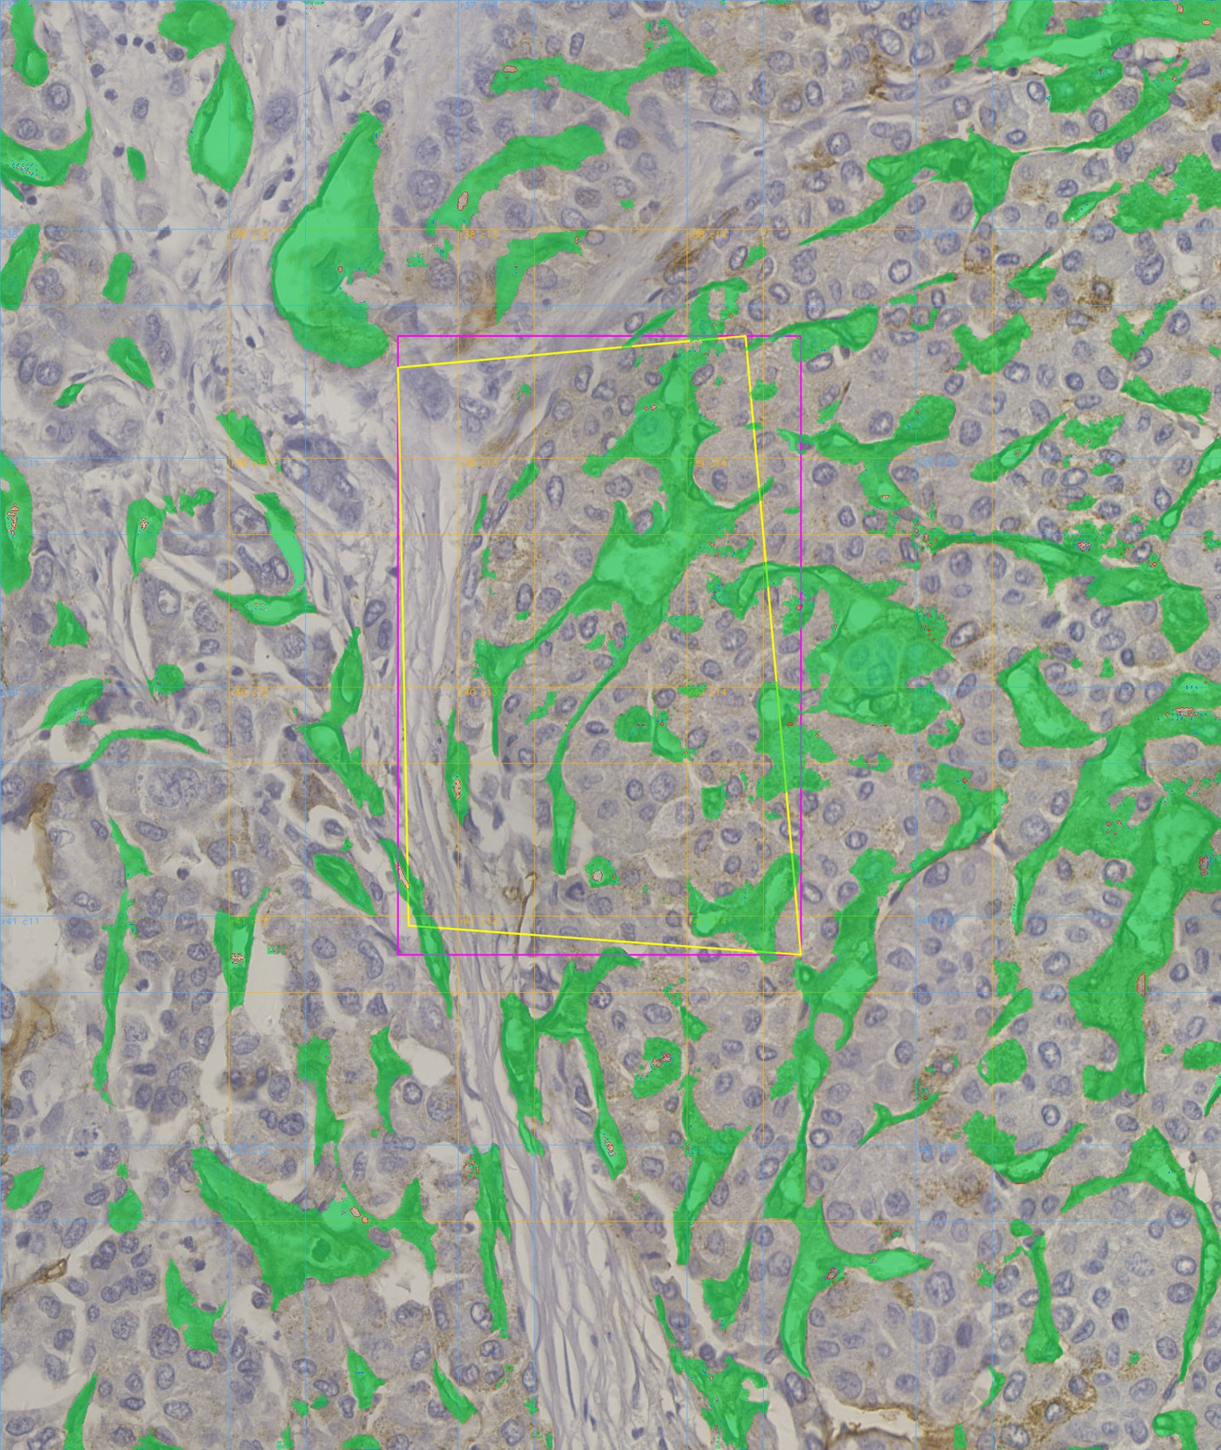
Step 11：多个 tile 拼接时要避免 overlap 重复计数
center-valid 只导出每个 tile 的中心有效区；overlap 区域用于判断跨 tile 是否属于同一血管
输入
每个 tile 的实例 mask + tile 坐标
处理逻辑
中心有效区导出；重叠区域做身份匹配；跨 tile 相同血管合并
输出
全 ROI 的实例集合
tile 内实例拼到 ROI
跨 tile overlap 匹配
tile 结果与 GeoJSON 差异
拼接逻辑的作用
569
404
56
• 减少 tile overlap 带来的重复导出。
• 保留 overlap 证据判断跨边界血管是否应合并。
• 把局部坐标统一到全局 ROI/WSI 坐标。
tile 内实例
最终实例
合并匹配
样例：debug_output/test08 / tile_37_13_4992_14208

Slide 17
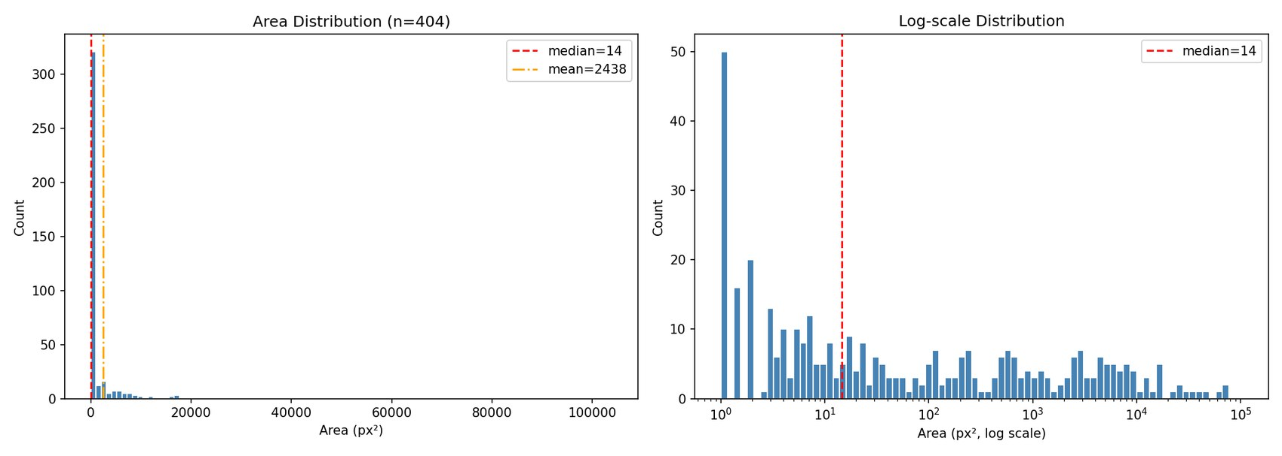
Step 12：最终输出 GeoJSON 和统计表
最后一步把所有实例轮廓转成 WSI 全局坐标，形成可复查、可统计的结果文件
输入
全 ROI 实例集合 + tile 全局坐标 + WSI 分辨率
处理逻辑
轮廓提取、跨 tile 合并、多边形导出、面积统计
输出
GeoJSON、summary.csv、statistics.csv、面积分布图
实例面积分布
最终 GeoJSON overlay
404
2438
15
103955
count
mean
median
max
当前结果的一个重要观察
面积分布显示小碎片偏多：<20 px2 的区域有 213 个，<100 px2 的区域有 254 个。后续需要更严格的过滤规则。
样例：debug_output/test08 / tile_37_13_4992_14208

Slide 18
阶段总结：主流程已跑通，下一步重点是结果质量优化
这页可以作为汇报结束页，直接回答“现在做到哪了、问题是什么、下一步做什么”
已经完成
当前问题
下一步计划
• ROI tile 读取和坐标记录。
• DeepLIIF 生成 Seg / Marker / DAPI 中间通道。
• 基于 Seg、Marker、DAB、DAPI 的 weighted prompt。
• SAM2 分割和候选选择。
• 连通域拆分、center-valid 拼接和 GeoJSON 输出。
• 部分小碎片会进入最终统计。
• 有些区域可能存在边界过宽或粘连。
• 目前是局部 ROI 验证，还需要扩展到更多 ROI 和 WSI。
• 缺少与人工标注的定量对照。
• 加入面积、形态、边界支持度和 score 的联合过滤。
• 整理人工复核样本，用召回、误检和边界质量评估。
• 在多 ROI / 多 WSI 上复测稳定性。
• 把当前 debug 报告流程固定下来，方便后续参数迭代。
汇报结论
当前项目已经从“模型能否跑通”推进到“输出质量是否足够稳定”的阶段，核心优化点是小碎片过滤和多样本验证。
End

